Slide 1
linier sederhana
REGRESI LINIER
regresi
Prediksi Omset Kotor pada Usaha Jus

Slide 2
Data isi
REGRESI LINIER
Data collection.
Implementasi Algoritma Regresi Linier Sederhana.
Evaluasi.
Penutup.

Slide 3
DATA COLLECTION
Sebagai bagian dari proses pengumpulan data, saya telah mengumpulkan informasi mengenai minat jus di sekitar Universitas Diponegoro (Undip). Berikut adalah beberapa poin penting yang saya temukan:
Tingginya Peminat Jus di Sekitar Undip
Jus sebagai Pilihan Utama
Kedekatan dengan Sumber Bahan Baku
Peran Gaya Hidup Sehat
Kehadiran Warung Jus dan Kafe Sehat

Slide 4
Regresi linier sederhana

Slide 5
RUMUS
Y = a +bx
A = (∑y)(∑x^2)-(∑x)(∑xy)/(n ∑x^2)-(∑x)^2)
b = n ∑ xy-(∑ x)(∑ y)/(n ∑x^2)-(∑x)^2)

Slide 6
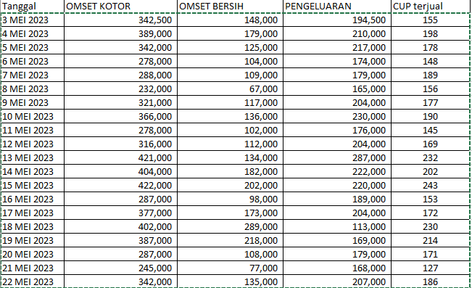
Data jus dalam 20 hari

Slide 7
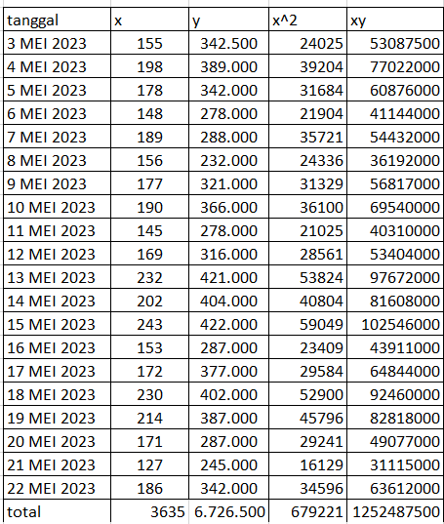
Data jus dalam 20 hari

Slide 8
Jika diketahui jumlah cup terjual pada tanggal 23 sebanyak 183 , berapa prediksi omset kotor pada tanggal 23?

Slide 9
RUMUS
Y = a +bx
A = (∑y)(∑x^2)-(∑x)(∑xy)/(n ∑x^2)-(∑x)^2)
b = n ∑ xy-(∑ x)(∑ y)/(n ∑x^2)-(∑x)^2)

Slide 10
RUMUS
A = (6,726,500 x 679,221) - 3,635 x 1,252,487,500
A = (∑y)(∑x^2)-(∑x)(∑xy)/(n ∑x^2)-(∑x)^2)
(20 x 679,221) – 3635^2
A = 43.071,684

Slide 11
RUMUS
b = (20 x 1.252.487.500) - (3.635 x 6.726.500)
b = n ∑ xy-(∑ x)(∑ y)/(n ∑x^2)-(∑x)^2)
(20 x 679,221) – 3635^2
b = 1.613,498

Slide 12
RUMUS
Y = a + bx a = 43.071,684 b = 1.613,498 x = 183
Y = a + bx y = 43.071,684 + 1.613,498 * 183
Y = 43.071,684 + 295.270,134
Y = 338.341,818

Slide 13
Dari perhitungan diatas diketahui jika pada tanggal 23 cup terjual sejumlah 183 maka pendapatan yang dihasilkan sebanyak Rp338.314,818

Slide 14
evaluasi
Dalam regresi linier sederhana, prediksi nilai y pada tanggal 23 Mei 2023 dihitung dengan menggantikan nilai x yang sesuai dalam rumus regresi linier. Dalam kasus ini, x pada tanggal 23 Mei 2023 diberikan sebagai 183.
Dalam perhitungan yang diberikan, nilai a dan b yang digunakan adalah 0.2714 dan 292.0805, yang didapatkan dari perhitungan sebelumnya. Jika kita menggantikan nilai x dengan 183 dalam rumus regresi linier, kita mendapatkan:
y_prediksi = 0.2714 * 183 + 292.0805 = 49.6432 + 292.0805 = 341.7237

Slide 15
Thnk u

